Slide 1
Über mich
1
Shanghai
Sicherheit
Jena

Slide 2
Namenskärtchen, bitte!

Slide 3

Unterschriften sammeln!
Hast du einen/ eine Freundin, den/die du schon länger als 10 Jahre kennst?
Hast du schon mal Urlaub auf einer Kreuzfahrt verbracht?
Singst du gerne unter der Dusche?
Musst du umsteigen, um zur Uni zu kommen?
Gehst du wöchentlich einmal mit Freunden feiern?
Isst du gerne Schweinebraten?
Spielst du gerne Feldhockey?
Sprichst du jeden Tag viel Deutsch?
Wirst du in diesem Kurs viel Deutsch sprechen?
Möchtest du deinen Master in Deutschland/Österreich machen?

Slide 4

Wortschatzkärtchen

Slide 5
Freunde/Freundschaft
?

Slide 6
Landeskunde Kursbuch (S.14/1)
Freunde & Kollegen

Slide 7
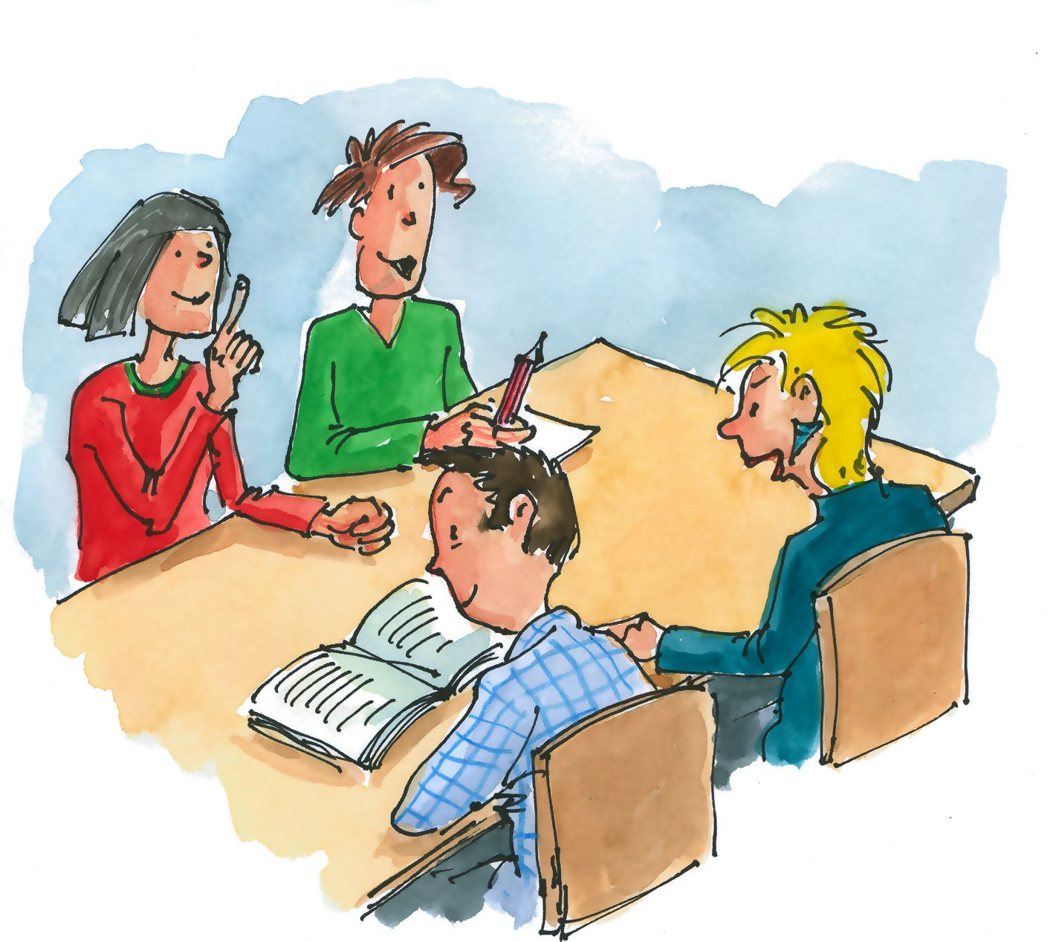
Freunde & Bekannter (S.15/5)

Slide 8
Redemittel(S.15/5)

Slide 9
Hörsehverstehen (S.23)

Slide 10

Freundschaften pflegen Q&A (S.19/3)

Slide 11
Hausaufgaben
Lektion 1
Grammatikübersicht
Kursbuch
Aufgaben S.16/ 2; S.17/3a, 4; S.20/2
Arbeitsbuch
Aufgaben 4, 5, 7, 9, 16, 17

Slide 12
Vielen Dank für Ihre Aufmerksamkeit!

